Slide 1

금융상품 추천
웹페이지
TeamMate : 이진성 강준혁

Slide 2

Concept
우리의 웹페이지에 들어오는 누구나 이용에 불편함이 없도록 하자.
상품추천 페이지라는 정체성 지키기
목표
필수구현과제 모두 완료
메인 페이지 디자인
디테일한 부분까지 완성하기

Slide 3


개발환경
Back : DRF( Django Rest Framework)
Vue.js
.

Slide 4
필수 구현 과제 (for 차윤)
예금 & 적금 금리 비교
2. 신혼 여행을 위한 환율 계산기
금융상품통합비교공시 API 이용
예적금 금리비교
: 전체 조회 및 상세 조회
(도전과제) - 금리정보 이메일 전송
한국수출입은행 API 이용
백엔드에서 데이터를 가져와 프론트로 전달
3. 내 집 주변 은행 검색
4. 나에게 맞는 상품 추천
카카오맵 API 이용
위치와 은행을 선택 및 해당 위치의 은행 정보 출력
금융상품 추천 알고리즘
예시
나와 상황이 비슷한 사람들이 가입한 상품 추천
포트폴리오를 활용한 상품추천

Slide 5

프로젝트 일정
개발업무 | 11.16(목) | 11.17(금) | 11.19(일) | 11.20(월) | 11.21(화) | 11.22(수) | 11.23(목)
프로젝트 기획
API
화면설계
기능구현
화면구현
최종점검

Slide 6
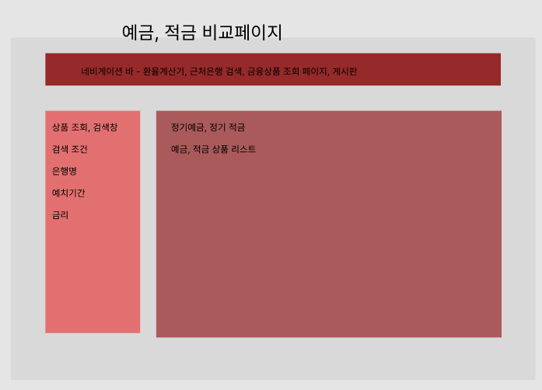
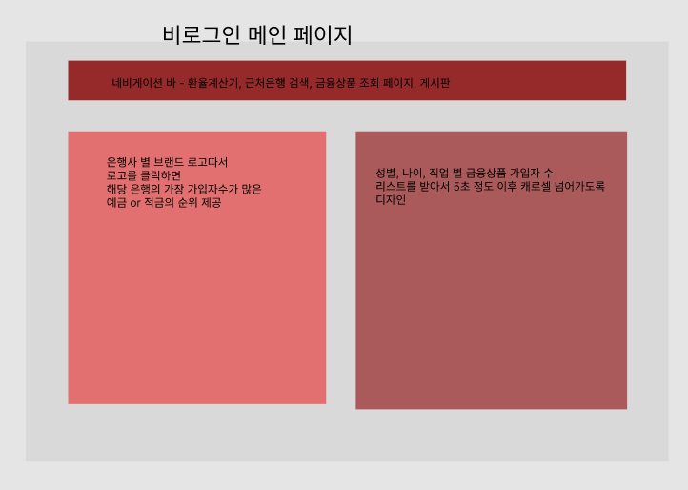
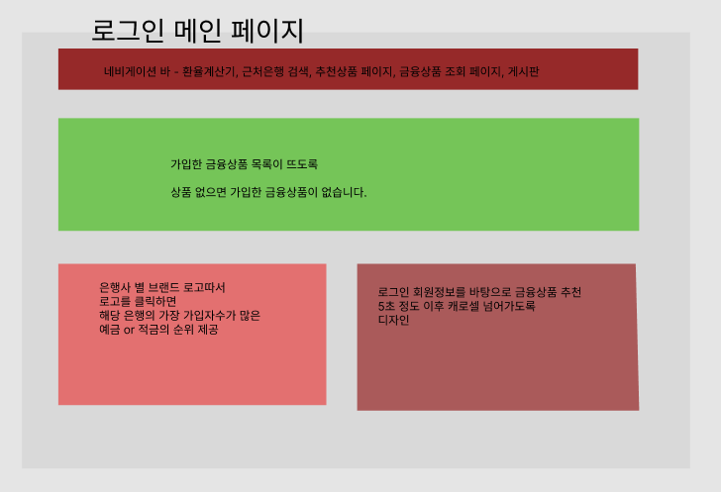
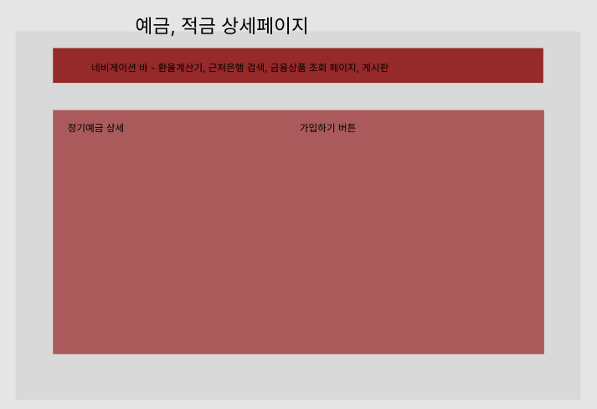

화면설계

Slide 7





기능구현
아이콘에 대한 간략한
설명을 입력해 주세요.
아이콘에 대한 간략한
설명을 입력해 주세요.
아이콘에 대한 간략한
설명을 입력해 주세요.
아이콘에 대한 간략한
설명을 입력해 주세요.
아이콘에 대한 간략한
설명을 입력해 주세요.

Slide 8
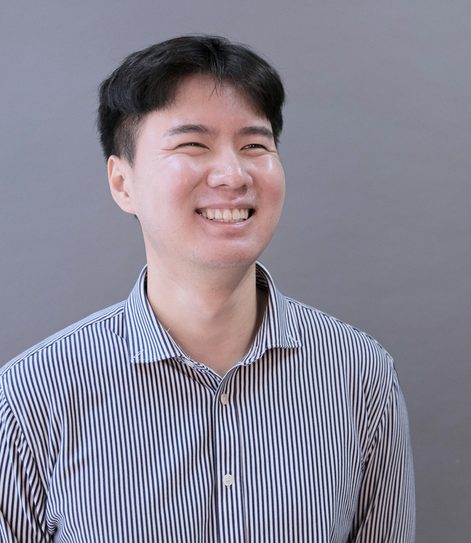

개발팀
이진성 (팀장) :
강준혁 (팀원) :
이진성
강준혁
팀장
팀원

Slide 9
웹페이지 확인
01
02
03
04
메인 페이지
구성
예 & 적금
비교
주변은행 검색
환율 계산기
금융상품
추천

Slide 10

감사합니다
Q&A

